Slide 1
EXCEPCIONES Laboratorio de Computación II 2024

Slide 2
Excepciones en Java
Java dispone de un mecanismo de capturar (catch) ciertos tipos de errores que solo pueden ser detectados en tiempo de ejecución del programa.
Una excepción es un evento que ocurre durante la ejecución del programa que interrumpe el flujo normal de las sentencias.
El control de flujo de un programa Java se lleva a cabo con sentencias del tipo if, while, for, return, break, etc… Estas sentencias forman un conjunto de palabras reservadas que determinan cierta funcionalidad.
Ninguna de ellas tiene en cuenta que se puedan producir errores en tiempo de ejecución y por tanto Java necesita de un conjunto de palabras nuevas para tener en cuenta que cualquier código puede fallar o ser mal interpretado en tiempo de ejecución.
Vamos a ver tres de las palabras reservadas para tratamiento de excepciones:
- Try.
- Catch.
- Finally.

Slide 3
Excepciones en Java
Los ejemplos más comunes que podemos nombrar de excepciones:
Tratar de convertir a entero un String que no contiene valores numéricos.
Tratar de dividir por cero.
Abrir un archivo de texto inexistente o que se encuentra bloqueado por otra aplicación.
Conectar con un servidor de bases de datos que no se encuentra activo.
Acceder a subíndices de vectores y matrices fuera de rango.
La captura de excepciones permite crear programas mucho más robustos y tolerante a fallas que ocurren en escasas situaciones, pero en caso que se presenten se dispone de un algoritmo alternativo para reaccionar a dicha situación evitando que el programa finalice su ejecución.

Slide 4
Excepciones en Java
En Java, cuando se produce una situación anómala en un método, “se lanza” un objeto “Throwable”.
Cualquier método que haya llamado al método que lanza la excepción puede “capturar la excepción” y tomar las medidas que estime oportunas.
Tras capturar la excepción, el control no vuelve al método en el que se produjo la excepción, sino que la ejecución del programa continúa en el punto donde se haya capturado la excepción,
Consecuencia:
Nunca más tendremos que preocuparnos de “diseñar” códigos de error.

Slide 5
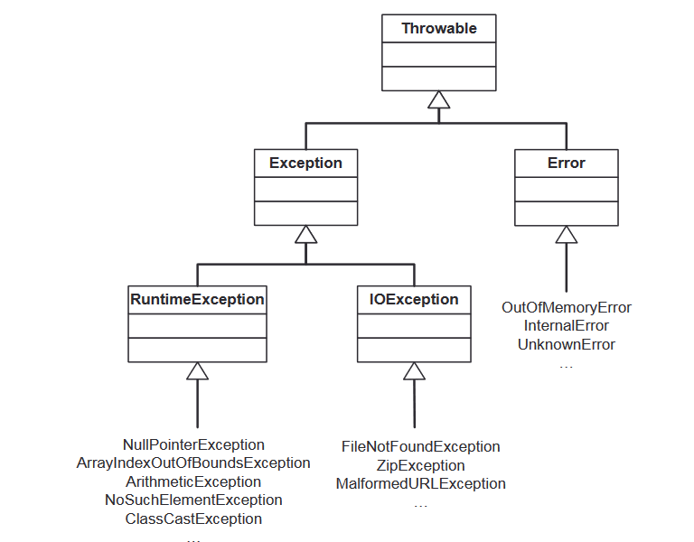
Excepciones en Java

Slide 6
Excepciones en Java
Throwable
Es la Clase base que representa todo lo que se puede “lanzar” en Java
Contiene una instantánea del estado de la pila en el momento en el que se creó el objeto ( “stack trace” o “call chain").
Almacena un mensaje (variable de instancia de tipo String) que podemos utilizar para detallar qué error se produjo.
Puede tener una causa, también de tipo Throwable, que permite representar el error que causó el inconveniente.

Slide 7
Excepciones en Java
Error
Subclase de Throwable que indica problemas graves que una aplicación no debería intentar solucionar.
Ejemplos: Memoria agotada, error interno de la JVM…

Slide 8
Excepciones en Java
Exception
Exception y sus subclases indican situaciones que una aplicación debería tratar de forma razonable.
Los dos tipos principales de excepciones son:
RuntimeException (errores del programador, como una división por cero o el acceso fuera de los límites de un array)
IOException (errores que no puede evitar el programador, generalmente relacionados con la entrada/salida del programa)

Slide 9
Excepciones en Java
Captura de Excepciones. Bloques try-catch
Se utilizan en Java para capturar las excepciones que se hayan producido en el bloque de código delimitado por try y catch.
En cuanto se produce la excepción, la ejecución del bloque try termina.
La cláusula catch recibe como argumento un objeto Throwable (descendiente de él).

Slide 10
Excepciones en Java
Captura de Excepciones. Bloques try-catch
Se utilizan en Java para capturar las excepciones que se hayan podido producir en el bloque de código delimitado por try y catch.
En cuanto se produce la excepción, la ejecución del bloque try termina.
La cláusula catch recibe como argumento un objeto Throwable.
// Bloque 1
try {
// Bloque 2
} catch (Exception error) {
// Bloque 3
}
// Bloque 4

Slide 11
Excepciones en Java
Captura de Excepciones. Bloques try-catch
// Bloque 1
try {
// Bloque 2
} catch (ArithmeticException ae) {
// Bloque 3
} catch (NullPointerException ne) {
// Bloque 4
}
// Bloque 5

Slide 12
Excepciones en Java
Captura de Excepciones. Bloques try-catch
// Bloque1
try {
// Bloque 2
} catch (ArithmeticException ae) {
// Bloque 3
} catch (Exception error) {
// Bloque 4
}
// Bloque 5

Slide 13
Excepciones en Java
Captura de Excepciones. Bloques try-catch
Ojo con esto !
// Bloque1
try {
// Bloque 2
} catch (Exception error) {
// Bloque 3
} catch (ArithmeticException ae) {
// Bloque 4
}
// Bloque 5

Slide 14
Actividad
Excepciones en Java
De un ejemplo de clase/método que lance distintos tipos de excepciones, según su funcionalidad. Realice desde otro punto del programa la invocación a dicho método, y el manejo correspondiente de los múltiples tipos de excepciones.

Slide 15
Excepciones en Java
La cláusula finally
En ocasiones, nos interesa ejecutar un fragmento de código independientemente de si se produce o no una excepción (por ejemplo, cerrar un fichero que estemos manipulando).
// Bloque1
try {
// Bloque 2
} catch (ArithmeticException ae) {
// Bloque 3
} finally {
// Bloque 4
}
// Bloque 5

Slide 16
Excepciones en Java
La cláusula finally
Si el cuerpo del bloque try llega a comenzar su ejecución, el bloque finally siempre se ejecutará…
Detrás del bloque try si no se producen excepciones
Después de un bloque catch si éste captura la excepción.
Justo después de que se produzca la excepción si ninguna cláusula catch captura la excepción y antes de que la excepción se propague.

Slide 17
Excepciones en Java
La sentencia throw
Se utiliza en Java para lanzar objetos de tipo Throwable
throw new Exception(“Mensaje de error…”);

Slide 18
Excepciones en Java
La sentencia throw
Cuando se lanza una excepción:
Se sale inmediatamente del bloque de código actual
Si el bloque tiene asociada una cláusula catch adecuada para el
tipo de la excepción generada, se ejecuta el cuerpo de la cláusula catch.
Si no, se sale inmediatamente del bloque (o método) dentro del cual está el bloque en el que se produjo la excepción y se busca una cláusula catch apropiada.
El proceso continúa hasta llegar al método main de la aplicación.
Si ahí tampoco existe una cláusula catch adecuada, la máquina virtual Java finaliza su ejecución con un mensaje de error.

Slide 19
Excepciones en Java
Propagación de excepciones (throws)
Si en el cuerpo de un método se lanza una excepción (de un tipo derivado de la clase Exception), en la cabecera del método hay que añadir una cláusula throws que incluye una lista de los tipos de excepciones que se pueden producir al invocar el método.
public String leerFichero (String nombreFichero) throws IOException
Las excepciones de tipo RuntimeException (que son muy comunes) no es necesario declararlas en la cláusula throws.

Slide 20
Excepciones en Java
Propagación de excepciones (throws)
Al implementar un método, hay que decidir si las excepciones se propagarán hacia arriba (throws) o se capturar en el propio método (catch)

Slide 21
Excepciones en Java
Propagación de excepciones (throws)
Un método que propaga una excepción:
public void f() throws IOException
{
// Fragmento de código que puede
// lanzar una excepción de tipo IOException
}
NOTA: Un método puede lanzar una excepción porque crea
explícitamente un objeto Throwable y lo lance con throw, o bien porque llame a un método que genere la excepción y no la capture

Slide 22
Excepciones en Java
Propagación de excepciones (throws)
2. Un método equivalente que no propaga la excepción:
public void f()
{
// Fragmento de código libre de excepciones
try {
// Fragmento de código que puede
// lanzar una excepción de tipo IOException
// (p.ej. Acceso a un fichero)
} catch (IOException error) {
// Tratamiento de la excepción
} finally {
// Liberar recursos (siempre se hace)
}
}

Slide 23
Excepciones en Java
Declaración de nuevas excepciones
Java cuenta con muchas excepciones predefinidas para determinadas situaciones, como por ejemplo IOException para errores producidos en operaciones de entrada/salida, como es el caso de la lectura de ficheros.
Para nuestros propios programas, a veces es útil que creemos nuestra excepción a medida. Para ello, tenemos que declarar una nueva clase que herede de Exception. Por ejemplo:
public class BadPostCodeException extends Exception {
public BadPostCodeException() { super(); }
public BadPostCodeException(String message) { super(message); }
}
Normalmente, no necesitaremos declarar nuevos atributos ni métodos, aparte de los constructores.

Slide 24
Actividad
Excepciones en Java
Se cuenta con un sistema que permite alojar en memoria objetos de la clase Persona, donde cada uno de estos objetos tiene como atributos el nombre y dni de la persona. Agregue la funcionalidad para que un objeto persona pueda ser leído de teclado, pero cuando el operador ingrese un número de dni no válido, se desencadene el manejo de excepciones para dicho dato.

